Slide 1
Gen-F 2024
Fellesmøte 4.april

Slide 2
Agenda
Hvem er Gen-F
Hvordan det har gått frem til nå
Hva skal vi gjøre fremover?
Rutiner, lønn og utbetaling
Informasjon fra Kristian og Morten
Aktiviteter fremover

Slide 3
Hvem er vi, og hva vil vi?
Gen-F består av 122 medlemmer
- 81 U16
- 41 mentorer
Vi jobber sammen for å komme oss på alle campene i året

Slide 4
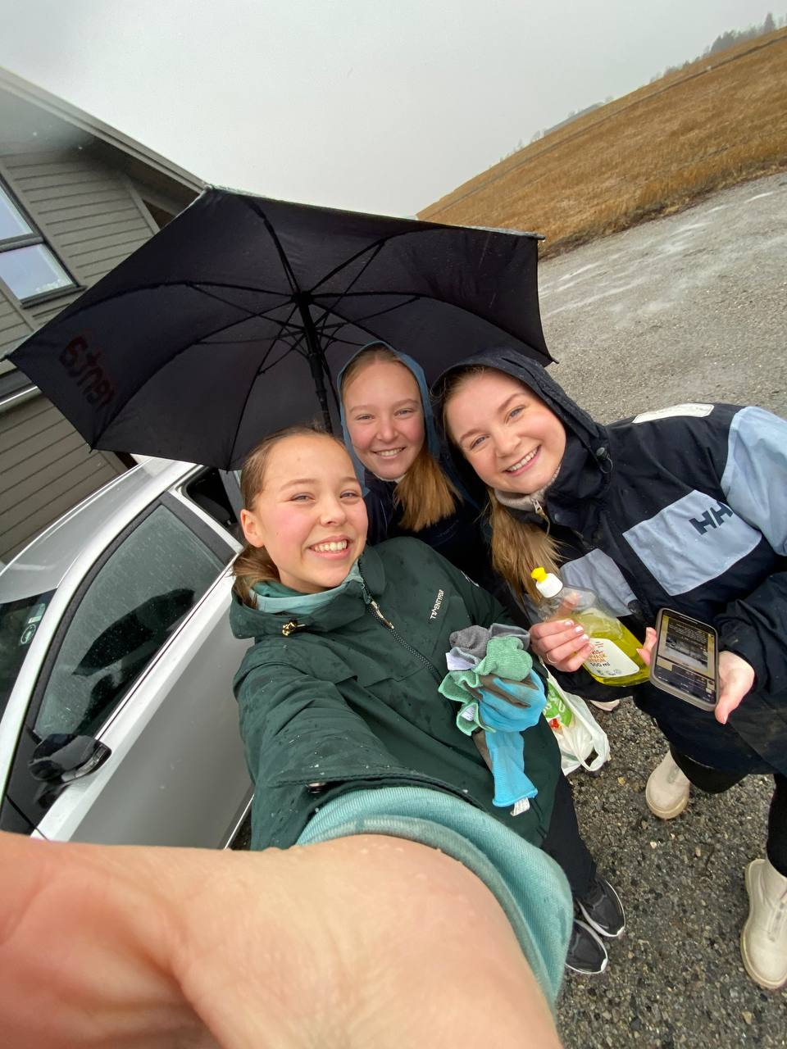
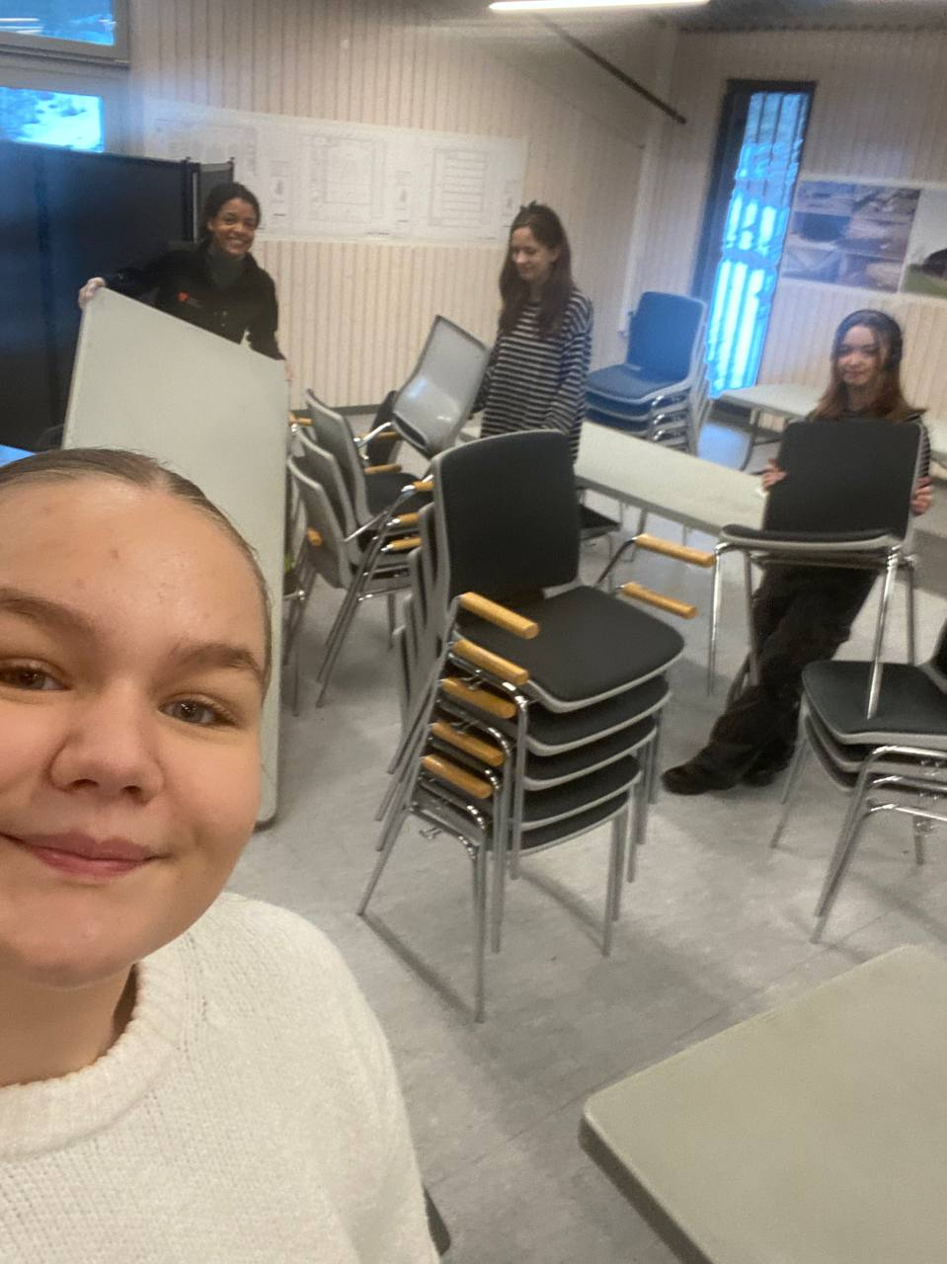
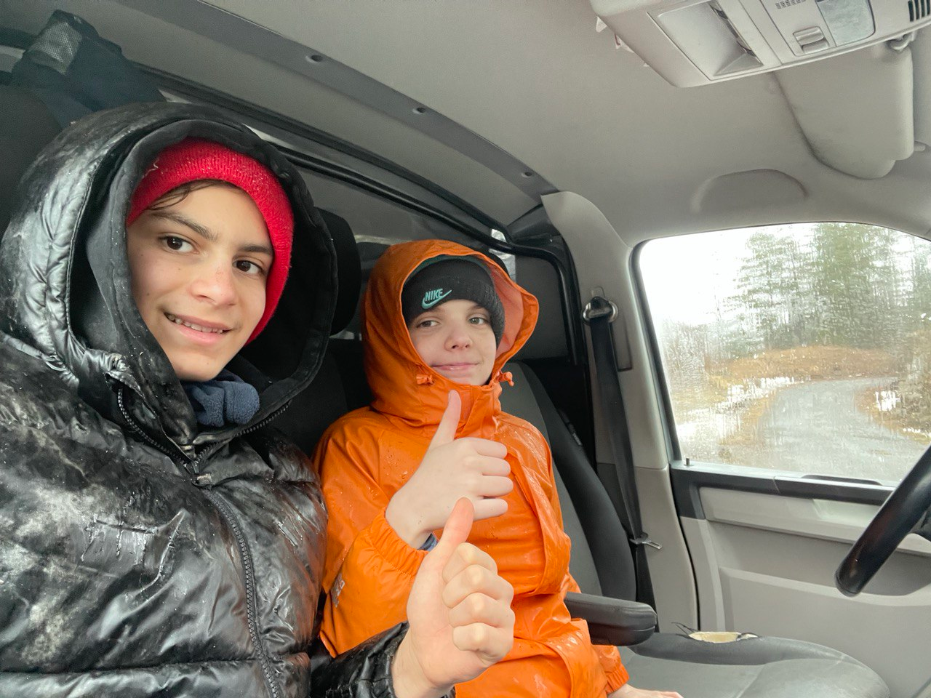
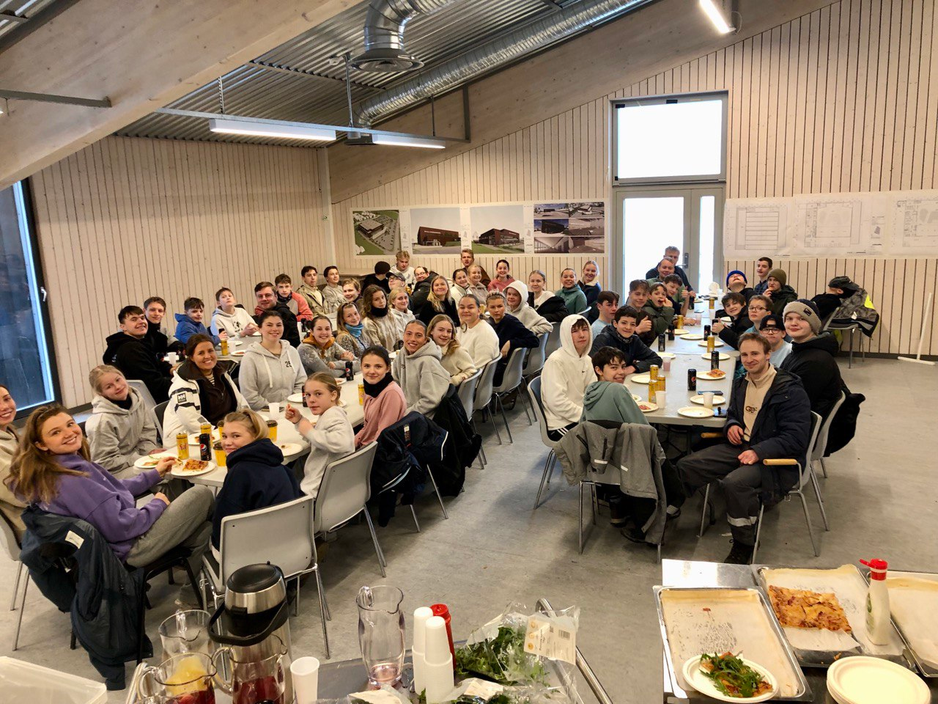
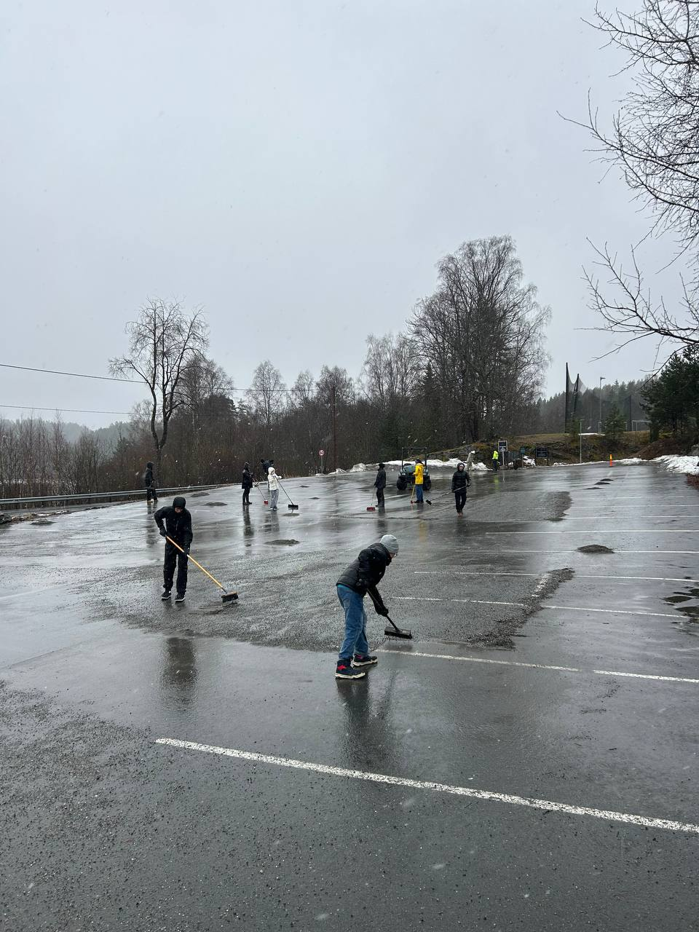
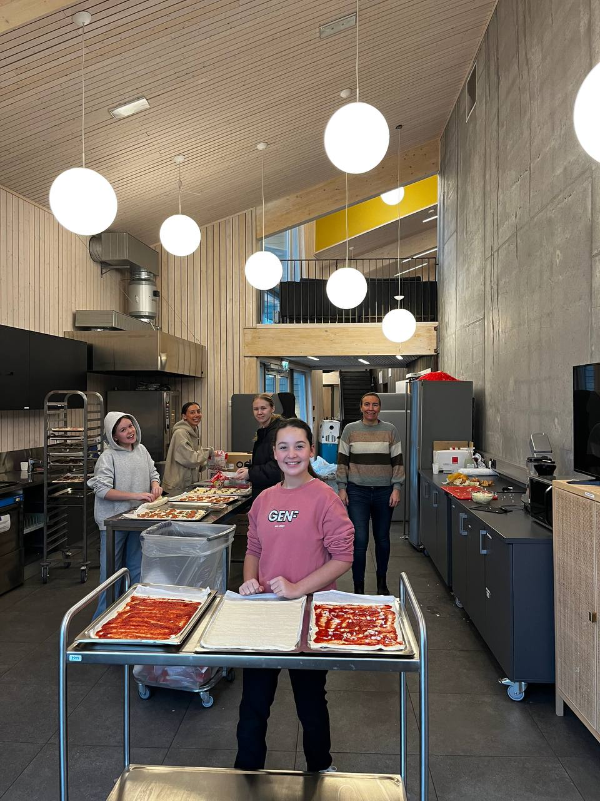
Et lite innblikk fra lørdag 16.mars:

Slide 5
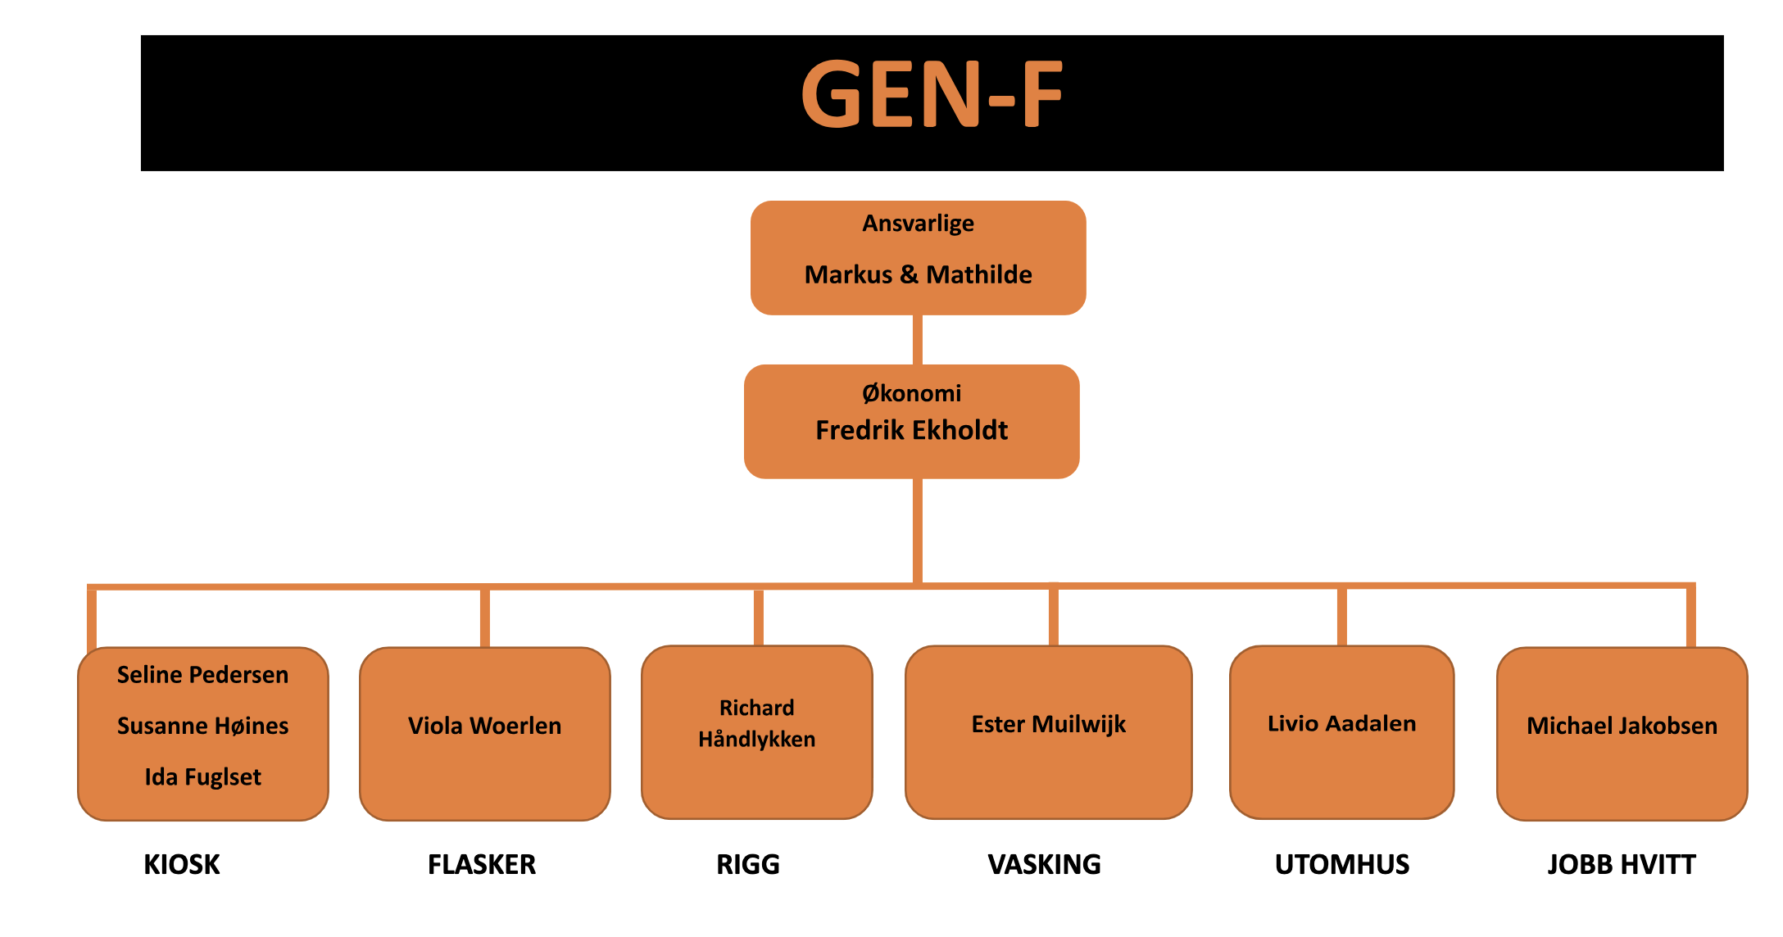

Slide 6
Hvordan det har gått frem til nå
3303 timer
Antall timer fra sommeren:
OMRÅDE | FORDELING I PROSENT
VASKING | 32%
KIOSK | 20%
FLASKER | 15%
GENERELT VEDLIKEHOLD | 10,8%
RIGG | 7,5%
UTOMHUS | 7%
DIVERSE | 7,7%

Slide 7
Målet vårt
ca. 1 150 000 kr
Gen-F på alle camper:
Mentorer:
Total sum per år:
ca. 400 000 kr
1 550 000 kr

Slide 8
Inntektsbringende jobber i 2024
Vask, drift og vedlikehold (Gjersjøen mm):
Kiosksalg (Gjersjøen):
Flaskeinnsamling:
800 000 kr
300 000 kr
140 000 kr
1 240 000 kr

Slide 9
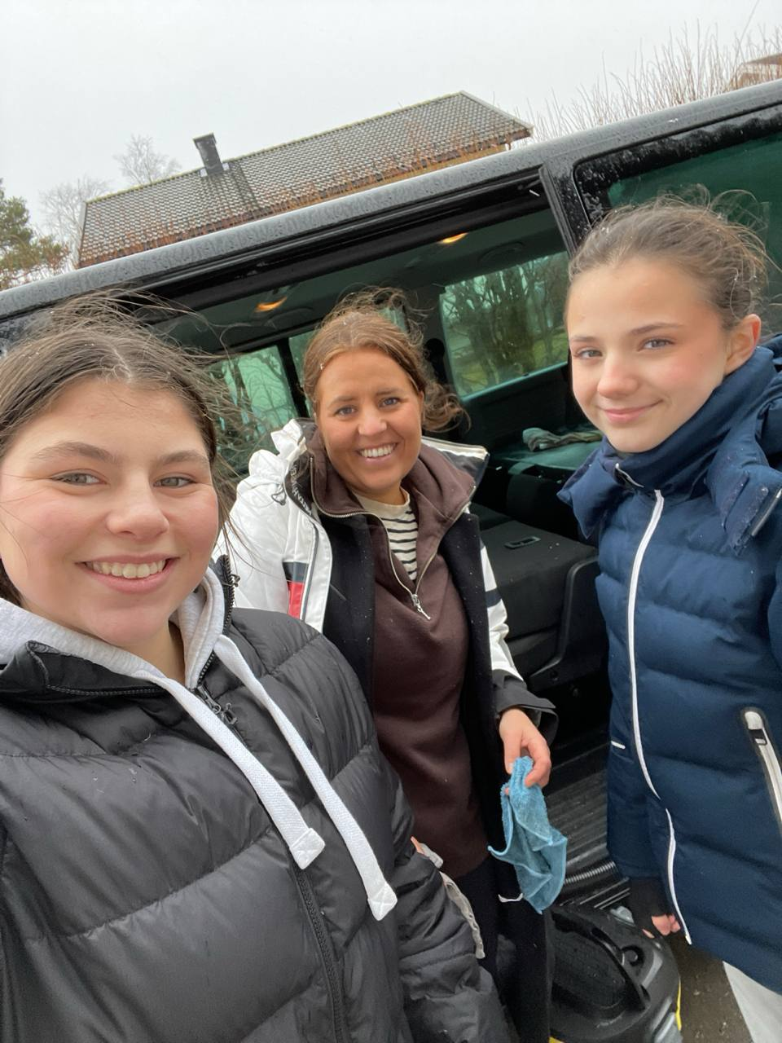
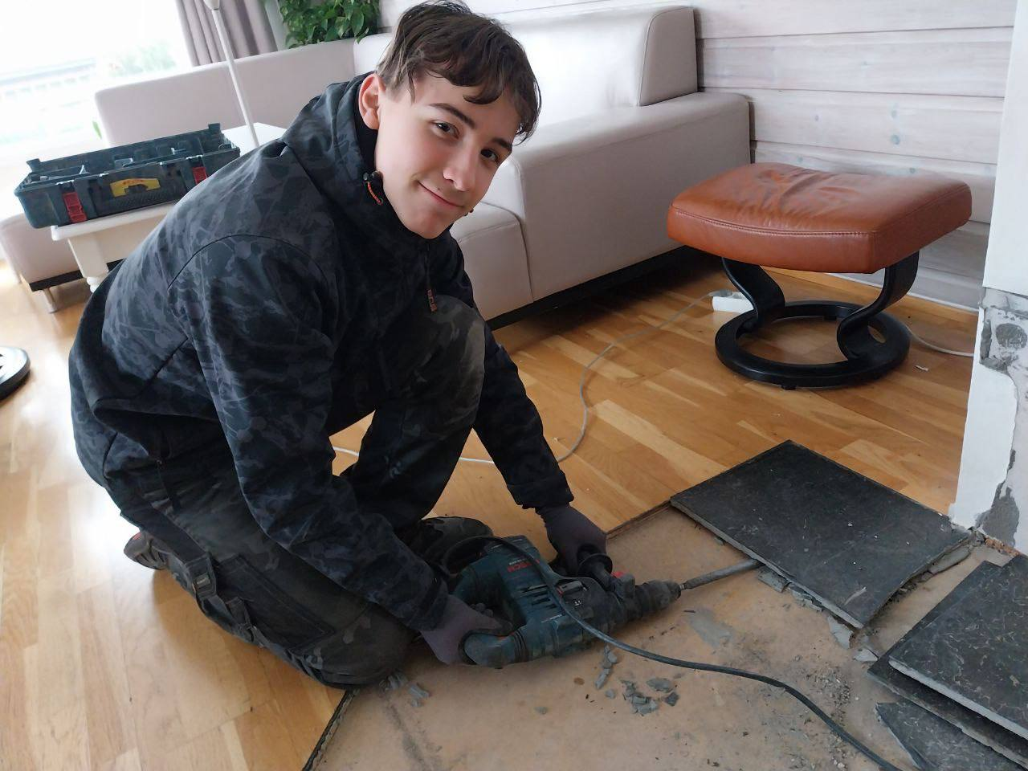
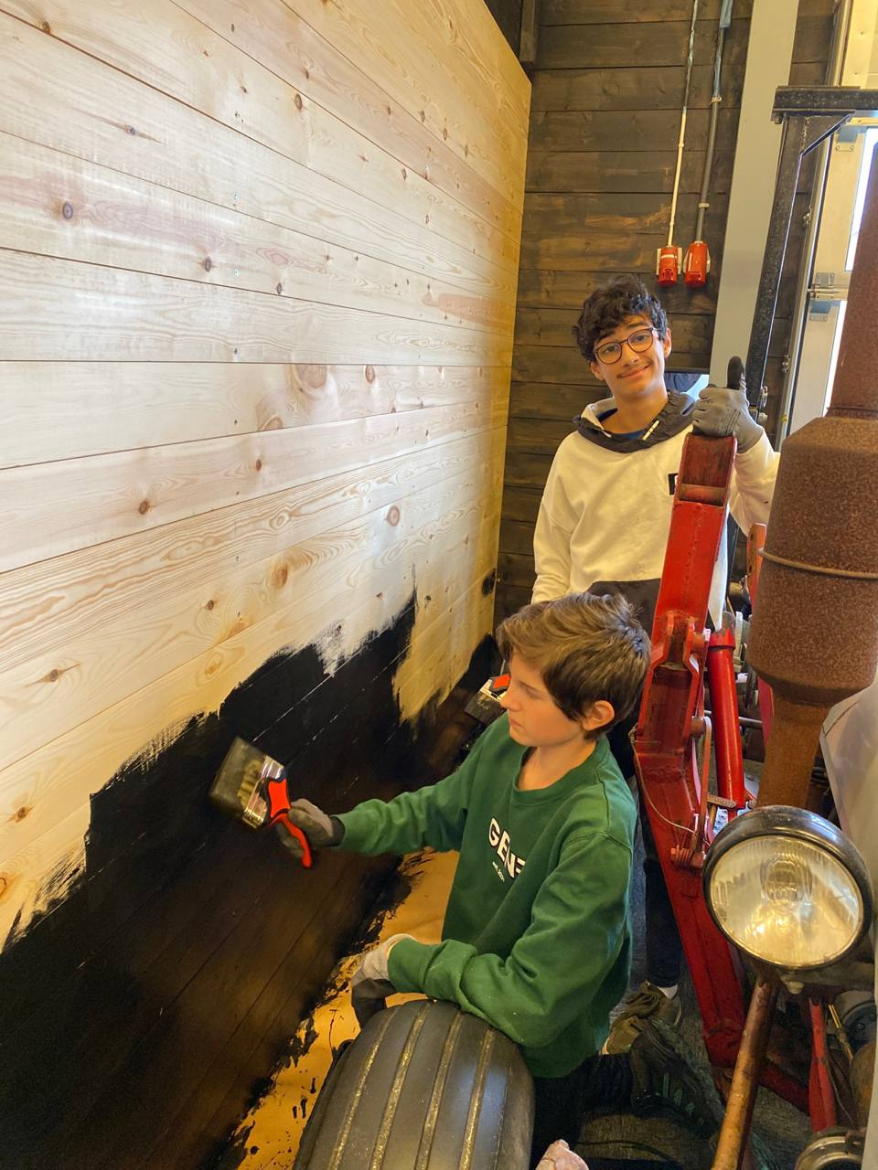
Utenom dette:
150 000 kr
Vedproduksjon:
Jobb hvitt:
150 000 kr
Som vi allerede er i full gang med!

Slide 10
Gjersjøen til nye høyder
Vi ønsker å heve nivået
Hvorfor?
Hva gjør vi konkret?
Fokus på utenomhus
Ulike rutiner onsdag/søndag versus lørdag
Setter opp flere på skift
Et ekstra skift på torsdager
Kontrollsjekker fremover
Premie? 🡪🡪🡪🡪

Slide 11
Bedre nivå = mer i lønn?
Vi kick-starter i april
Hvis vi klarer å heve standarden, vil timesatsen gå opp
Fra 100 kr til 110 kr (GEN-F)
Fra 150 kr til 160 kr (MENTOR)
.. og som ekstra bonus får vi et bedre og triveligere sted å samles på!

Slide 12
For å få lønn må man..
1. Møte opp på skift
2. Melde seg på jobber
3. Registrere timer

Slide 13
Informasjon fra Kristian og Morten

Slide 14
Aktiviteter fremover
Idrettshall 13.april
Mai aktivitet
Avslutning i juni

Slide 15
Spørsmål?

